Slide 1
অর্থনীতি ক্লাসে
সবাইকে স্বাগতম

Slide 2
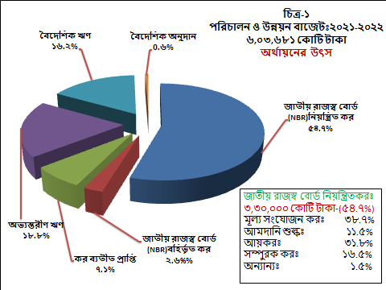
পাঠ পরিচিতি
বিষয়ঃ অর্থনীতি
শ্রেণিঃ একাদশ-দ্বাদশ
প্রথম পত্র
নবম অধ্যায়
(সরকারি অর্থব্যবস্থা)
পাঠ শিরোনামঃ
প্রস্তাবিত জাতীয় বাজেট ২০২১-২০২২
অর্থায়নের উৎসসমূহ
শিক্ষক পরিচিতি
মোঃআবতাবুল আলম
জ্যেষ্ঠ প্রভাষক(অর্থনীতি)
জনতা কলেজ
ডিমলা,নীলফামারী। Email:abtabul72@gmail.com
মোবাইলঃ০১৭১৬৫৩১৪৮৭

Slide 3
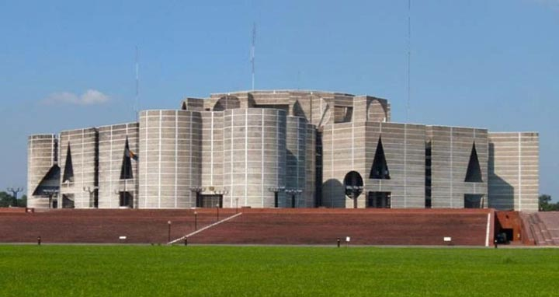
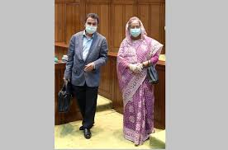
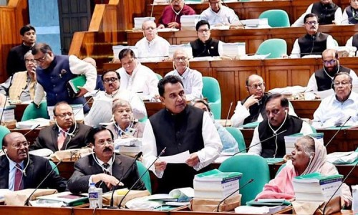
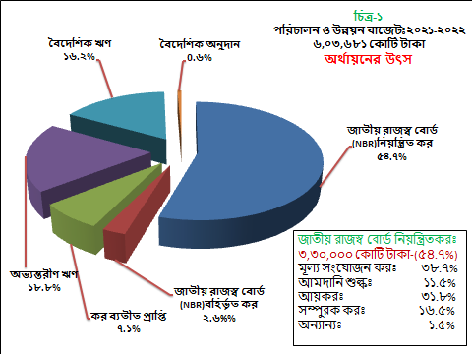
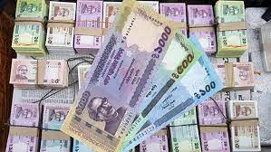
নিচের ছবিগুলো দেখি

Slide 5
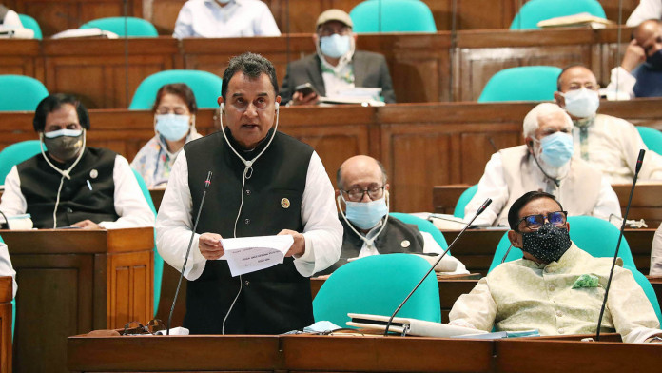
ট
প্রস্তাবিত জাতীয় বাজেট
২০২১-২০২২
সরকারের অর্থায়নের উৎস
ব্যয়
৬,০৩,৬৮১ কোটি টাকা
আয়
৩,৮৯,০০০ কোটি টাকা
ঘাটতি
২,১৪,৬৮১ কোটি টাকা
Email:abtabul72@gmail.com

Slide 6
আজকের আলোচ্য বিষয়
জাতীয় বাজেটে
অর্থায়নের উৎস
প্রস্তাবিত বাজেট ২০২১-২০২২

Slide 7
শিখণফল
পাঠ শেষে শিক্ষার্থীরা-
১) ২০২১-২০২২ অর্থবছরে বাজেটে সরকারের অর্থায়নের উৎস সম্পর্কে বলতে পারবে ।
২) ২০২০-২০২১ অর্থবছরে বাজেটে সরকারের ঘাটতির পরিমান বলতে পারবে ।

Slide 8
২০২১-২০২২ অর্থবছরের বাজেটে সরকারের অর্থায়নের উৎসসমূহঃ
জাতীয় রাজস্ব বোর্ড (এনবিআর) থেকে সরাসরি কর ৩ লাখ ৩০ হাজার কোটি টাকা।
জাতীয় রাজস্ব বোর্ড (এনবিআর) বহির্ভূত কর ১৬ হাজার কোটি টাকা।
কর ছাড়া প্রাপ্তি ধরা হচ্ছে ৪৩ হাজার কোটি টাকা।
কর ব্যতীত প্রাপ্তি
মোট আয় ৩ লক্ষ ৮৯ হাজার কোটি টাকা ।

Slide 9
প্রস্তাবিত জাতীয় বাজেট ২০২১-২০২২
৬.০৩,৬৮১
কোটি টাকা

Slide 10
একক কাজ
সময় : ০৫ মি:
প্রশ্নঃ জাতীয় বাজেট ২০২১-২০২২ রাজস্ব লক্ষ্যমাত্রা খাতওয়ারী বর্ণনা কর ।
Email: abtabul72@gmail.com

Slide 11
বাজেটে ঘাটতি অর্থায়নে অভ্যন্তরীণ খাত থেকে ঋণ নেওয়া হবে
১ লাখ ১৩ হাজার ৪৫২ কোটি টাকা।
অন্যান্য উৎস
ব্যাংক থেকে ঋণঃ ৭৬,৪৫২ কোটি টাকা
জাতীয় সঞ্চয়পত্র বিক্রিঃ ৩২,০০০ কোটি টাকা
অন্যান্য উৎস থেকে ঋণঃ ৫,০০১ কোটি টাকা
মোটঃ ১,১৩,৪৫৩ কোটি টাকা

Slide 12
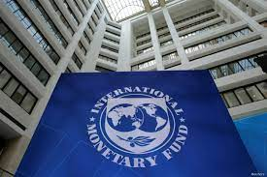
বাজেটে ঘাটতি অর্থায়নে বৈদেশিক উৎস থেকে নেওয়া হবে
১ লাখ ১ হাজার ২২৮ কোটি টাকা।
বৈদেশিক ঋণঃ ৯৭,৭৩৮ কোটি টাকা
বৈদেশিক অনুদানঃ ৩,৪৯০ কোটি টাকা
মোটঃ ১,০১,২২৮ কোটি টাকা
অভ্যন্তরীণ ঋণঃ ১,১৩,৪৫৩
বৈদেশিক ঋণ ও অনুদানঃ ১,০১,২২৮
সর্বমোটঃ ২,১৪,৬৮১ কোটি টাকা

Slide 13
১৮.৮%
সর্বমোট ঘাটতি
৩৫.৬%

Slide 14
দলীয় কাজ
সময়ঃ ১০ মিনিট
প্রশ্নঃ
জাতীয় বাজেট২০২১-২০২২ ঘাটতি অর্থায়নে অভ্যন্তরীণ উৎস
ও
বৈদেশিক উৎস থেকে কি পরিমান ঋন এবং অনুদান
নেয়া হবে লিখ ?
Email: abtabul72@gmail.com

Slide 15
মূল্যায়ণ
১) জাতীয় রাজস্ব বোর্ড (এনবিআর) থেকে সরাসরি কর কত ?
২) ২০২০-২০২১ বাজেটে সর্বোচ্চ আয়ের খাত কোনটি ?
৩) কোনটি রাজস্ব বহির্ভুত আয় ?
ক) ৩,৩০,০০০ কোটি টাকা
খ) ৩,৮৯,০০০ কোটি টাকা
গ) ১৬,০০০ কোটি টাকা
ঘ) ১,১৩,৪৫২ কোটি টাকা
ক) আমদানি শুল্ক
খ) সম্পুরক শুল্ক
গ) মূল্য সংযোজন কর
ঘ) কর ব্যতীত রাজস্ব
ক) মূসক
খ) সরকারি ঋণ
গ) আয় কর
ঘ) আবগারি শুল্ক

Slide 16
বাডির
কাজ
প্রশ্নঃ জাতীয় রাজস্ব বোর্ড (এনবিআর) বর্হির্ভূত কর
বা কর -বহির্ভূত রাজস্ব উৎসসমূহ কি কি ?
Email: abtabul72@gmail.com

Slide 17
ধন্যবাদ

